Slide 1

控制系统故障检测
与容错控制
西北工业大学 航天学院
老师：袁 博
日期：2018.5

Slide 2
Northwestern Polytechnical University
西北工业大学 航天学院
第二章 基于观测器的故障诊断
2.故障检测观测器
1.引言
3.鲁棒故障检测观测器

Slide 3
Northwestern Polytechnical University
西北工业大学 航天学院
第二章 基于观测器的故障诊断
2.故障检测观测器
1.引言
3.鲁棒故障检测观测器

Slide 4
Northwestern Polytechnical University
西北工业大学 航天学院
2.1 引言
控制系统故障诊断理论中，首先发展起来的是基于观测器的故障诊断方法。
Beard（1971年）和Jones（1973年）提出了故障灵敏滤波器的概念。
J.E.White、J.Lspreyer和Ronald J.Patton等提出了基于特征结构配置的故障灵敏滤波器设计方法。
Frank(1990年)针对基于观测器故障诊断方法中未建模动态和干扰等未知输入因素对故障检测性能的影响，提出了未知输入观测器的概念和基于未知输入观测器的鲁棒故障诊断方法。
Notes:
无人机长时间、高轨道、远距离的续航需求，对无人机的飞行可靠性提出了更高的要求。
而提高飞行可靠性的途径有三种：提高元部件的可靠性、发展容错控制技术和加强维修措施。提高元部件的可靠性虽然可以提高系统的可靠性，但是元部件可靠性的提高不可能一蹴而就，而且，通过元部件可靠性来提高系统可靠性的能力毕竟有限。加强维修措施包括事前检测和事后修理，同样无法改变飞行可靠性。因此，发展容错控制技术显得尤为必要，它可以提高无人机飞行的可靠性。

Slide 5
Northwestern Polytechnical University
西北工业大学 航天学院
第二章 基于观测器的故障诊断
2.故障检测观测器
1.引言
3.鲁棒故障检测观测器

Slide 6
Northwestern Polytechnical University
西北工业大学 航天学院
2.2 故障检测观测器
基本思想
设计状态反馈观测器的反馈增益阵，使某一故障（或某些故障的集合）的影响在输出残差中以某一确定的方向表现出来，从而实现故障的检测和分离的目的。
故障检测滤波器的一个重要任务就是配置与故障有关的检测空间的特征结构以获得故障对输出残差影响的期望方向特性。
Notes:
无人机长时间、高轨道、远距离的续航需求，对无人机的飞行可靠性提出了更高的要求。
而提高飞行可靠性的途径有三种：提高元部件的可靠性、发展容错控制技术和加强维修措施。提高元部件的可靠性虽然可以提高系统的可靠性，但是元部件可靠性的提高不可能一蹴而就，而且，通过元部件可靠性来提高系统可靠性的能力毕竟有限。加强维修措施包括事前检测和事后修理，同样无法改变飞行可靠性。因此，发展容错控制技术显得尤为必要，它可以提高无人机飞行的可靠性。

Slide 7
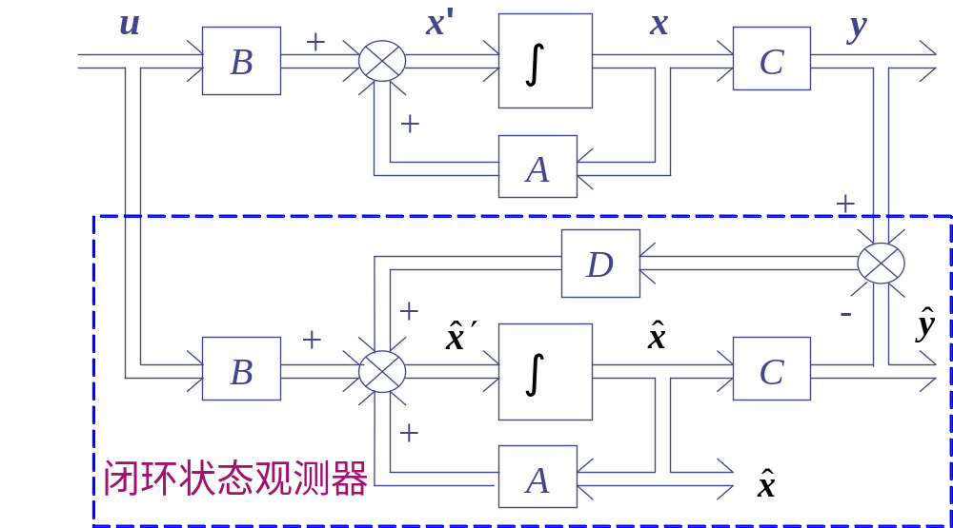
Northwestern Polytechnical University
西北工业大学 航天学院
2.2 故障检测观测器
补充：全维状态观测器
Notes:
无人机长时间、高轨道、远距离的续航需求，对无人机的飞行可靠性提出了更高的要求。
而提高飞行可靠性的途径有三种：提高元部件的可靠性、发展容错控制技术和加强维修措施。提高元部件的可靠性虽然可以提高系统的可靠性，但是元部件可靠性的提高不可能一蹴而就，而且，通过元部件可靠性来提高系统可靠性的能力毕竟有限。加强维修措施包括事前检测和事后修理，同样无法改变飞行可靠性。因此，发展容错控制技术显得尤为必要，它可以提高无人机飞行的可靠性。

Slide 8
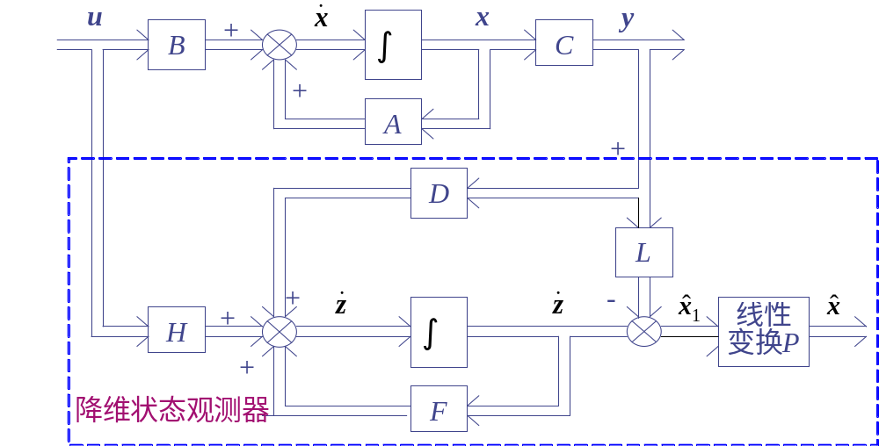
Northwestern Polytechnical University
西北工业大学 航天学院
2.2 故障检测观测器
补充：降维状态观测器
Notes:
无人机长时间、高轨道、远距离的续航需求，对无人机的飞行可靠性提出了更高的要求。
而提高飞行可靠性的途径有三种：提高元部件的可靠性、发展容错控制技术和加强维修措施。提高元部件的可靠性虽然可以提高系统的可靠性，但是元部件可靠性的提高不可能一蹴而就，而且，通过元部件可靠性来提高系统可靠性的能力毕竟有限。加强维修措施包括事前检测和事后修理，同样无法改变飞行可靠性。因此，发展容错控制技术显得尤为必要，它可以提高无人机飞行的可靠性。

Slide 9
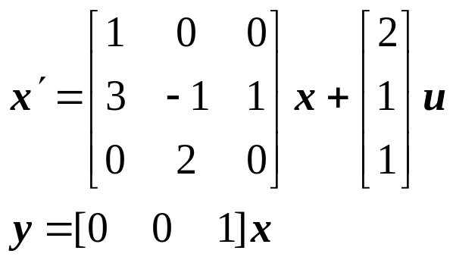
Northwestern Polytechnical University
西北工业大学 航天学院
2.2 故障检测观测器
补充：全维观测器算例
算例：设线性定常系统的状态空间模型为
试设计一状态观测器,使其极点配置为-3,-4,-5。
Notes:
无人机长时间、高轨道、远距离的续航需求，对无人机的飞行可靠性提出了更高的要求。
而提高飞行可靠性的途径有三种：提高元部件的可靠性、发展容错控制技术和加强维修措施。提高元部件的可靠性虽然可以提高系统的可靠性，但是元部件可靠性的提高不可能一蹴而就，而且，通过元部件可靠性来提高系统可靠性的能力毕竟有限。加强维修措施包括事前检测和事后修理，同样无法改变飞行可靠性。因此，发展容错控制技术显得尤为必要，它可以提高无人机飞行的可靠性。

Slide 10
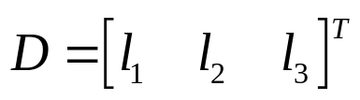
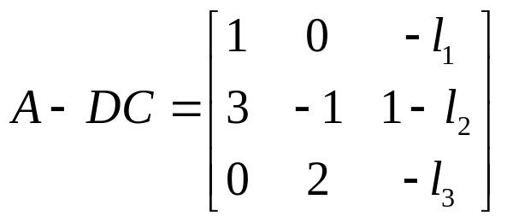
Northwestern Polytechnical University
西北工业大学 航天学院
2.2 故障检测观测器
方法一：按定义计算
易知，观测器输出反馈矩阵D为3×1维，假定如下
则A-DC表示如下
Notes:
无人机长时间、高轨道、远距离的续航需求，对无人机的飞行可靠性提出了更高的要求。
而提高飞行可靠性的途径有三种：提高元部件的可靠性、发展容错控制技术和加强维修措施。提高元部件的可靠性虽然可以提高系统的可靠性，但是元部件可靠性的提高不可能一蹴而就，而且，通过元部件可靠性来提高系统可靠性的能力毕竟有限。加强维修措施包括事前检测和事后修理，同样无法改变飞行可靠性。因此，发展容错控制技术显得尤为必要，它可以提高无人机飞行的可靠性。

Slide 11
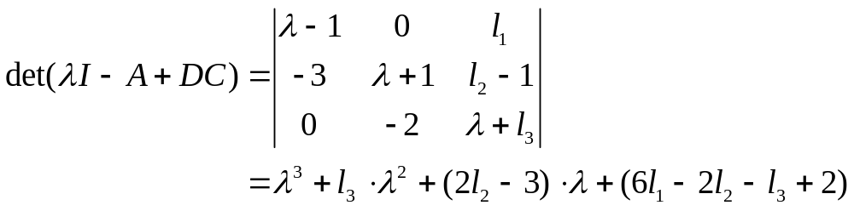
Northwestern Polytechnical University
西北工业大学 航天学院
2.2 故障检测观测器
方法一：按定义计算
计算A-DC的特征多项式如下：
根据理想极点位置，理想特征多项式为
Notes:
无人机长时间、高轨道、远距离的续航需求，对无人机的飞行可靠性提出了更高的要求。
而提高飞行可靠性的途径有三种：提高元部件的可靠性、发展容错控制技术和加强维修措施。提高元部件的可靠性虽然可以提高系统的可靠性，但是元部件可靠性的提高不可能一蹴而就，而且，通过元部件可靠性来提高系统可靠性的能力毕竟有限。加强维修措施包括事前检测和事后修理，同样无法改变飞行可靠性。因此，发展容错控制技术显得尤为必要，它可以提高无人机飞行的可靠性。

Slide 12

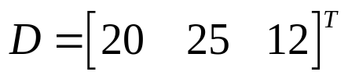
Northwestern Polytechnical University
西北工业大学 航天学院
2.2 故障检测观测器
方法一：按定义计算
利用待定系数相等，可求得：
即观测器输出反馈矩阵D为：
Notes:
无人机长时间、高轨道、远距离的续航需求，对无人机的飞行可靠性提出了更高的要求。
而提高飞行可靠性的途径有三种：提高元部件的可靠性、发展容错控制技术和加强维修措施。提高元部件的可靠性虽然可以提高系统的可靠性，但是元部件可靠性的提高不可能一蹴而就，而且，通过元部件可靠性来提高系统可靠性的能力毕竟有限。加强维修措施包括事前检测和事后修理，同样无法改变飞行可靠性。因此，发展容错控制技术显得尤为必要，它可以提高无人机飞行的可靠性。

Slide 13
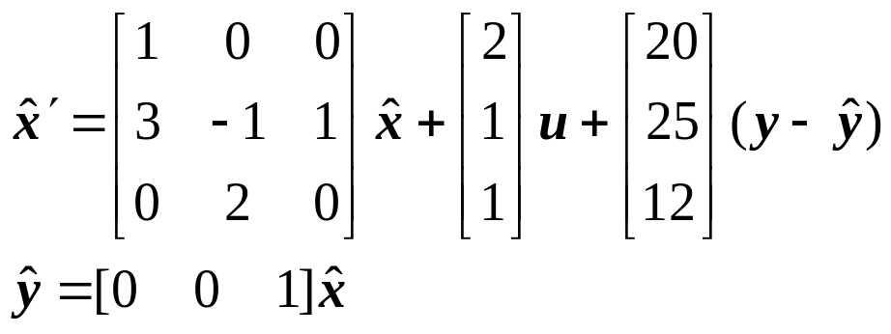
Northwestern Polytechnical University
西北工业大学 航天学院
2.2 故障检测观测器
方法一：按定义计算
因此，符合要求的全维状态观测器表示如下：
Notes:
无人机长时间、高轨道、远距离的续航需求，对无人机的飞行可靠性提出了更高的要求。
而提高飞行可靠性的途径有三种：提高元部件的可靠性、发展容错控制技术和加强维修措施。提高元部件的可靠性虽然可以提高系统的可靠性，但是元部件可靠性的提高不可能一蹴而就，而且，通过元部件可靠性来提高系统可靠性的能力毕竟有限。加强维修措施包括事前检测和事后修理，同样无法改变飞行可靠性。因此，发展容错控制技术显得尤为必要，它可以提高无人机飞行的可靠性。

Slide 14
Northwestern Polytechnical University
西北工业大学 航天学院
2.2 故障检测观测器
方法二：基于对偶原理
由对偶原理计算
能观性矩阵对(A,C)
能控性矩阵对(A^{τ},C^{τ})
由状态反馈极点
配置技术计算G^{τ}
由反馈矩阵G配置状态
观测器的A-GC的极点
配置A^{τ}-C^{τ}G^{τ}的极点
由对偶原理计算
Notes:
无人机长时间、高轨道、远距离的续航需求，对无人机的飞行可靠性提出了更高的要求。
而提高飞行可靠性的途径有三种：提高元部件的可靠性、发展容错控制技术和加强维修措施。提高元部件的可靠性虽然可以提高系统的可靠性，但是元部件可靠性的提高不可能一蹴而就，而且，通过元部件可靠性来提高系统可靠性的能力毕竟有限。加强维修措施包括事前检测和事后修理，同样无法改变飞行可靠性。因此，发展容错控制技术显得尤为必要，它可以提高无人机飞行的可靠性。

Slide 15
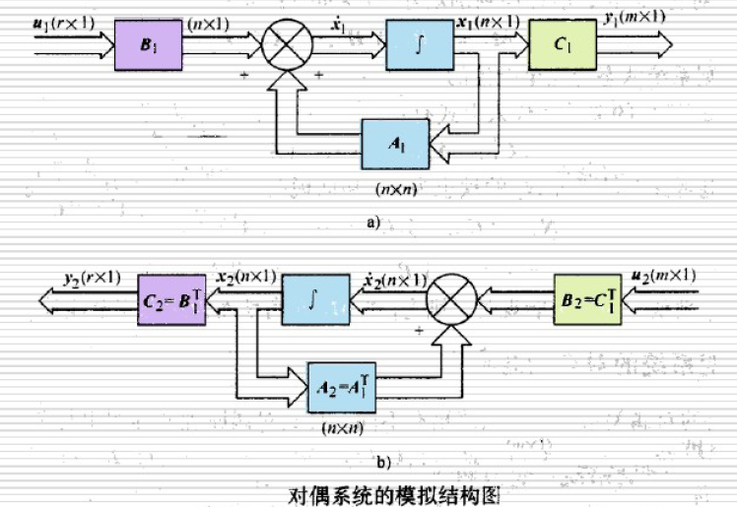
Northwestern Polytechnical University
西北工业大学 航天学院
2.2 故障检测观测器
Notes:
无人机长时间、高轨道、远距离的续航需求，对无人机的飞行可靠性提出了更高的要求。
而提高飞行可靠性的途径有三种：提高元部件的可靠性、发展容错控制技术和加强维修措施。提高元部件的可靠性虽然可以提高系统的可靠性，但是元部件可靠性的提高不可能一蹴而就，而且，通过元部件可靠性来提高系统可靠性的能力毕竟有限。加强维修措施包括事前检测和事后修理，同样无法改变飞行可靠性。因此，发展容错控制技术显得尤为必要，它可以提高无人机飞行的可靠性。

Slide 16
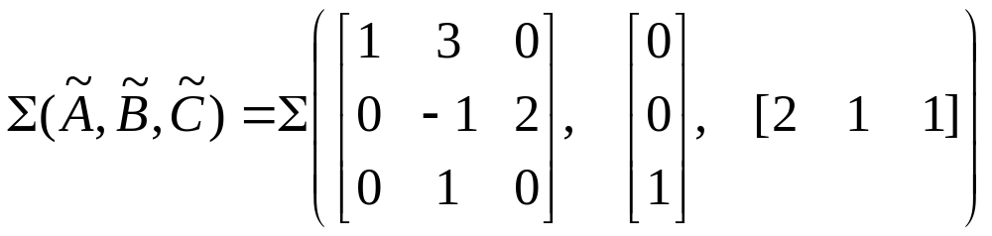
Northwestern Polytechnical University
西北工业大学 航天学院
2.2 故障检测观测器
方法二：基于对偶原理
  1、利用对偶原理，求得原系统的如下对偶系统:
Notes:
无人机长时间、高轨道、远距离的续航需求，对无人机的飞行可靠性提出了更高的要求。
而提高飞行可靠性的途径有三种：提高元部件的可靠性、发展容错控制技术和加强维修措施。提高元部件的可靠性虽然可以提高系统的可靠性，但是元部件可靠性的提高不可能一蹴而就，而且，通过元部件可靠性来提高系统可靠性的能力毕竟有限。加强维修措施包括事前检测和事后修理，同样无法改变飞行可靠性。因此，发展容错控制技术显得尤为必要，它可以提高无人机飞行的可靠性。

Slide 17
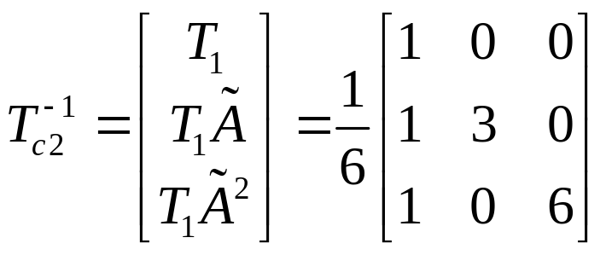
Northwestern Polytechnical University
西北工业大学 航天学院
2.2 故障检测观测器
方法二：基于对偶原理
  2、将上述能控状态空间模型化为能控规范II形的变换矩阵为:
其中，
Notes:
无人机长时间、高轨道、远距离的续航需求，对无人机的飞行可靠性提出了更高的要求。
而提高飞行可靠性的途径有三种：提高元部件的可靠性、发展容错控制技术和加强维修措施。提高元部件的可靠性虽然可以提高系统的可靠性，但是元部件可靠性的提高不可能一蹴而就，而且，通过元部件可靠性来提高系统可靠性的能力毕竟有限。加强维修措施包括事前检测和事后修理，同样无法改变飞行可靠性。因此，发展容错控制技术显得尤为必要，它可以提高无人机飞行的可靠性。

Slide 18
Northwestern Polytechnical University
西北工业大学 航天学院
2.2 故障检测观测器
方法二：基于对偶原理
  3、求对偶系统的状态反馈阵:
由于被控系统的特征多项式和期望极点的特征多项式分别为
f(s)=|sI-A|=s³-3s+2
f*(s)=(s+3)(s+4)(s+5)=s³+12s²+47s+60
Notes:
无人机长时间、高轨道、远距离的续航需求，对无人机的飞行可靠性提出了更高的要求。
而提高飞行可靠性的途径有三种：提高元部件的可靠性、发展容错控制技术和加强维修措施。提高元部件的可靠性虽然可以提高系统的可靠性，但是元部件可靠性的提高不可能一蹴而就，而且，通过元部件可靠性来提高系统可靠性的能力毕竟有限。加强维修措施包括事前检测和事后修理，同样无法改变飞行可靠性。因此，发展容错控制技术显得尤为必要，它可以提高无人机飞行的可靠性。

Slide 19
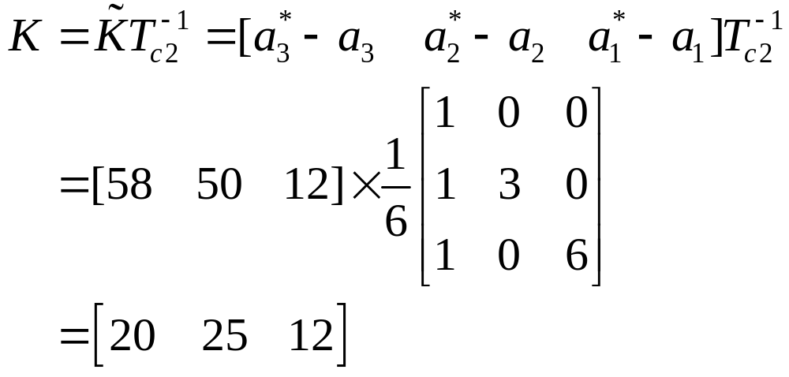
Northwestern Polytechnical University
西北工业大学 航天学院
2.2 故障检测观测器
方法二：基于对偶原理
  3、求对偶系统的状态反馈阵:
则对偶系统的状态反馈阵K为
Notes:
无人机长时间、高轨道、远距离的续航需求，对无人机的飞行可靠性提出了更高的要求。
而提高飞行可靠性的途径有三种：提高元部件的可靠性、发展容错控制技术和加强维修措施。提高元部件的可靠性虽然可以提高系统的可靠性，但是元部件可靠性的提高不可能一蹴而就，而且，通过元部件可靠性来提高系统可靠性的能力毕竟有限。加强维修措施包括事前检测和事后修理，同样无法改变飞行可靠性。因此，发展容错控制技术显得尤为必要，它可以提高无人机飞行的可靠性。

Slide 20
Northwestern Polytechnical University
西北工业大学 航天学院
2.2 故障检测观测器
方法二：基于对偶原理
  4、即所求状态观测器的反馈阵:
  G=K^{T}=[20 25 12]^{T}
  则相应状态观测器为
Notes:
无人机长时间、高轨道、远距离的续航需求，对无人机的飞行可靠性提出了更高的要求。
而提高飞行可靠性的途径有三种：提高元部件的可靠性、发展容错控制技术和加强维修措施。提高元部件的可靠性虽然可以提高系统的可靠性，但是元部件可靠性的提高不可能一蹴而就，而且，通过元部件可靠性来提高系统可靠性的能力毕竟有限。加强维修措施包括事前检测和事后修理，同样无法改变飞行可靠性。因此，发展容错控制技术显得尤为必要，它可以提高无人机飞行的可靠性。

Slide 21
Northwestern Polytechnical University
西北工业大学 航天学院
2.2 故障检测观测器
故障观测器算例
算例：对教材17页的例子进行特征结构配置，来设计故障检测观测器。
研究了四种情况：
1）所有状态都作为输出，对应Example01.m和Mdl_Examle01.mdl，设计故障检测观测器
主要结论：此时故障可检测，方向固定
2）后两个状态作为输出，对应Example01_b.m和Mdl_Examle01_bc.mdl，设计故障检测观测器
主要结论：此时不存在故障检测观测器，因为A-DC存在0特征值，无法保证误差收敛性
Notes:
无人机长时间、高轨道、远距离的续航需求，对无人机的飞行可靠性提出了更高的要求。
而提高飞行可靠性的途径有三种：提高元部件的可靠性、发展容错控制技术和加强维修措施。提高元部件的可靠性虽然可以提高系统的可靠性，但是元部件可靠性的提高不可能一蹴而就，而且，通过元部件可靠性来提高系统可靠性的能力毕竟有限。加强维修措施包括事前检测和事后修理，同样无法改变飞行可靠性。因此，发展容错控制技术显得尤为必要，它可以提高无人机飞行的可靠性。

Slide 22
Northwestern Polytechnical University
西北工业大学 航天学院
2.2 故障检测观测器
故障观测器算例
算例：对教材17页的例子进行特征结构配置，来设计故障检测观测器。
3）后两个状态作为输出，对应Example01_c.m和Mdl_Examle01_bc.mdl，采用对偶原理设计全维故障检测观测器，仅考虑误差收敛性，不考虑方向性
主要结论：此时可检测有无故障
4）所有状态都作为输出，对应Example01_d.m和Mdl_Examle01_d.mdl，采用对偶原理设计故障检测观测器，不考虑方向性
主要结论：此时可检测有无故障
Notes:
无人机长时间、高轨道、远距离的续航需求，对无人机的飞行可靠性提出了更高的要求。
而提高飞行可靠性的途径有三种：提高元部件的可靠性、发展容错控制技术和加强维修措施。提高元部件的可靠性虽然可以提高系统的可靠性，但是元部件可靠性的提高不可能一蹴而就，而且，通过元部件可靠性来提高系统可靠性的能力毕竟有限。加强维修措施包括事前检测和事后修理，同样无法改变飞行可靠性。因此，发展容错控制技术显得尤为必要，它可以提高无人机飞行的可靠性。

Slide 23
Northwestern Polytechnical University
西北工业大学 航天学院
第二章 基于观测器的故障诊断
2.故障检测观测器
1.引言
3.鲁棒故障检测观测器

Slide 24
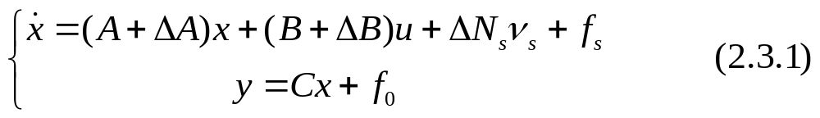
Northwestern Polytechnical University
西北工业大学 航天学院
2.3 鲁棒故障检测观测器
问题描述
  考虑系统存在的建模误差和噪声等未知干扰，数学模型可描述为
Notes:
无人机长时间、高轨道、远距离的续航需求，对无人机的飞行可靠性提出了更高的要求。
而提高飞行可靠性的途径有三种：提高元部件的可靠性、发展容错控制技术和加强维修措施。提高元部件的可靠性虽然可以提高系统的可靠性，但是元部件可靠性的提高不可能一蹴而就，而且，通过元部件可靠性来提高系统可靠性的能力毕竟有限。加强维修措施包括事前检测和事后修理，同样无法改变飞行可靠性。因此，发展容错控制技术显得尤为必要，它可以提高无人机飞行的可靠性。

Slide 25
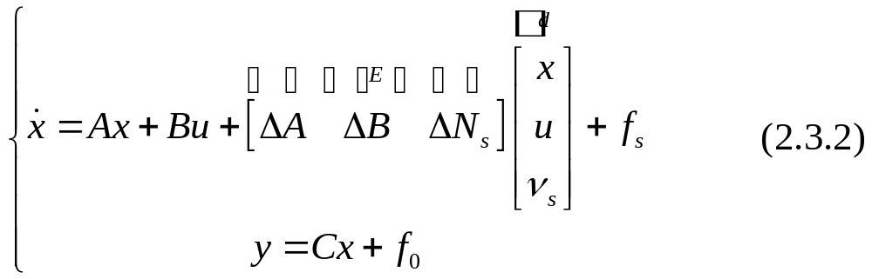
Northwestern Polytechnical University
西北工业大学 航天学院
2.3 鲁棒故障检测观测器
问题描述
  把未知因素归并到一起，可得
Notes:
无人机长时间、高轨道、远距离的续航需求，对无人机的飞行可靠性提出了更高的要求。
而提高飞行可靠性的途径有三种：提高元部件的可靠性、发展容错控制技术和加强维修措施。提高元部件的可靠性虽然可以提高系统的可靠性，但是元部件可靠性的提高不可能一蹴而就，而且，通过元部件可靠性来提高系统可靠性的能力毕竟有限。加强维修措施包括事前检测和事后修理，同样无法改变飞行可靠性。因此，发展容错控制技术显得尤为必要，它可以提高无人机飞行的可靠性。

Slide 26
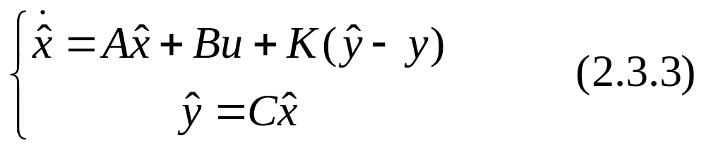
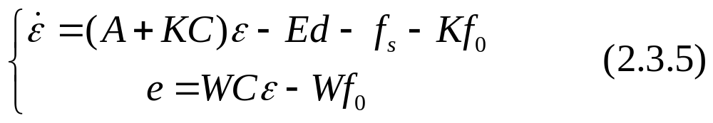
Northwestern Polytechnical University
西北工业大学 航天学院
2.3 鲁棒故障检测观测器
问题描述
  式(2.3.2)的故障检测观测器为
  令
  则
Notes:
无人机长时间、高轨道、远距离的续航需求，对无人机的飞行可靠性提出了更高的要求。
而提高飞行可靠性的途径有三种：提高元部件的可靠性、发展容错控制技术和加强维修措施。提高元部件的可靠性虽然可以提高系统的可靠性，但是元部件可靠性的提高不可能一蹴而就，而且，通过元部件可靠性来提高系统可靠性的能力毕竟有限。加强维修措施包括事前检测和事后修理，同样无法改变飞行可靠性。因此，发展容错控制技术显得尤为必要，它可以提高无人机飞行的可靠性。

Slide 27

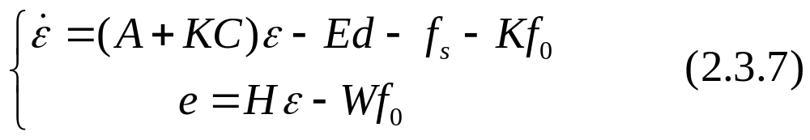
Northwestern Polytechnical University
西北工业大学 航天学院
2.3 鲁棒故障检测观测器
问题描述
  令
  则
Notes:
无人机长时间、高轨道、远距离的续航需求，对无人机的飞行可靠性提出了更高的要求。
而提高飞行可靠性的途径有三种：提高元部件的可靠性、发展容错控制技术和加强维修措施。提高元部件的可靠性虽然可以提高系统的可靠性，但是元部件可靠性的提高不可能一蹴而就，而且，通过元部件可靠性来提高系统可靠性的能力毕竟有限。加强维修措施包括事前检测和事后修理，同样无法改变飞行可靠性。因此，发展容错控制技术显得尤为必要，它可以提高无人机飞行的可靠性。

Slide 28
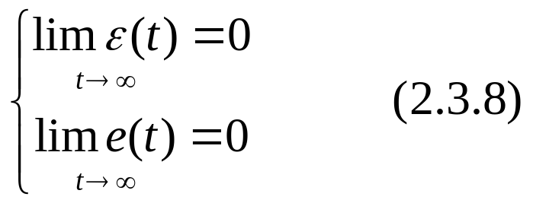
Northwestern Polytechnical University
西北工业大学 航天学院
2.3 鲁棒故障检测观测器
问题描述
  当不存在建模误差和噪声且无故障时，合适地选择反馈增益K，使（A+KC）稳定，则有
Notes:
无人机长时间、高轨道、远距离的续航需求，对无人机的飞行可靠性提出了更高的要求。
而提高飞行可靠性的途径有三种：提高元部件的可靠性、发展容错控制技术和加强维修措施。提高元部件的可靠性虽然可以提高系统的可靠性，但是元部件可靠性的提高不可能一蹴而就，而且，通过元部件可靠性来提高系统可靠性的能力毕竟有限。加强维修措施包括事前检测和事后修理，同样无法改变飞行可靠性。因此，发展容错控制技术显得尤为必要，它可以提高无人机飞行的可靠性。

Slide 29
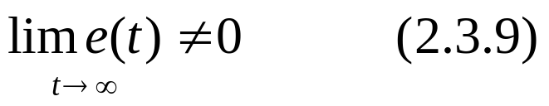
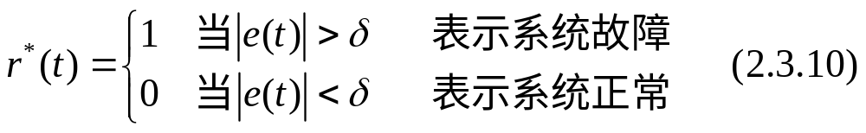
Northwestern Polytechnical University
西北工业大学 航天学院
2.3 鲁棒故障检测观测器
问题描述
  如果不考虑未建模动态和干扰等因素，当系统出现故障时，式（2.3.8）不成立，即
  因此通过简单的决策逻辑就可以判断故障是否发生。
Notes:
无人机长时间、高轨道、远距离的续航需求，对无人机的飞行可靠性提出了更高的要求。
而提高飞行可靠性的途径有三种：提高元部件的可靠性、发展容错控制技术和加强维修措施。提高元部件的可靠性虽然可以提高系统的可靠性，但是元部件可靠性的提高不可能一蹴而就，而且，通过元部件可靠性来提高系统可靠性的能力毕竟有限。加强维修措施包括事前检测和事后修理，同样无法改变飞行可靠性。因此，发展容错控制技术显得尤为必要，它可以提高无人机飞行的可靠性。

Slide 30
Northwestern Polytechnical University
西北工业大学 航天学院
2.3 鲁棒故障检测观测器
问题描述
  问题是建模误差和干扰等未知输入因素不可避免，这些未知输入因素也影响到状态误差和输出残差，使之表现出不同于标称状态下的残差特性，因而未知输入是引起虚警或误检的一个重要原因。
  鲁棒观测器的设计任务就是设计一个或一组观测器，使干扰和未建模动态对残差的影响尽可能小，而故障对残差的影响尽可能大地表现出来。
Notes:
无人机长时间、高轨道、远距离的续航需求，对无人机的飞行可靠性提出了更高的要求。
而提高飞行可靠性的途径有三种：提高元部件的可靠性、发展容错控制技术和加强维修措施。提高元部件的可靠性虽然可以提高系统的可靠性，但是元部件可靠性的提高不可能一蹴而就，而且，通过元部件可靠性来提高系统可靠性的能力毕竟有限。加强维修措施包括事前检测和事后修理，同样无法改变飞行可靠性。因此，发展容错控制技术显得尤为必要，它可以提高无人机飞行的可靠性。

Slide 31

Northwestern Polytechnical University
西北工业大学 航天学院
2.3 鲁棒故障检测观测器
矩阵奇异值分解相关定义及定理
  首先补充相关知识：
  1、正交矩阵
  如果实方阵U满足
  则称U为正交矩阵。
  U是正交矩阵的充要条件是，它的列向量是两两正交的单位向量。
Notes:
无人机长时间、高轨道、远距离的续航需求，对无人机的飞行可靠性提出了更高的要求。
而提高飞行可靠性的途径有三种：提高元部件的可靠性、发展容错控制技术和加强维修措施。提高元部件的可靠性虽然可以提高系统的可靠性，但是元部件可靠性的提高不可能一蹴而就，而且，通过元部件可靠性来提高系统可靠性的能力毕竟有限。加强维修措施包括事前检测和事后修理，同样无法改变飞行可靠性。因此，发展容错控制技术显得尤为必要，它可以提高无人机飞行的可靠性。

Slide 32



Northwestern Polytechnical University
西北工业大学 航天学院
2.3 鲁棒故障检测观测器
矩阵奇异值分解相关定义及定理
  首先补充相关知识：
  2、矩阵的正交对角分解
  （1）A是n阶实对称矩阵
  存在正交矩阵U，使得
  式中，
  为矩阵A的特征值。
Notes:
无人机长时间、高轨道、远距离的续航需求，对无人机的飞行可靠性提出了更高的要求。
而提高飞行可靠性的途径有三种：提高元部件的可靠性、发展容错控制技术和加强维修措施。提高元部件的可靠性虽然可以提高系统的可靠性，但是元部件可靠性的提高不可能一蹴而就，而且，通过元部件可靠性来提高系统可靠性的能力毕竟有限。加强维修措施包括事前检测和事后修理，同样无法改变飞行可靠性。因此，发展容错控制技术显得尤为必要，它可以提高无人机飞行的可靠性。

Slide 33


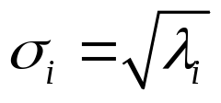


Northwestern Polytechnical University
西北工业大学 航天学院
2.3 鲁棒故障检测观测器
矩阵奇异值分解相关定义及定理
  首先补充相关知识：
  2、矩阵的正交对角分解
  （2）A是n阶实非对称矩阵，且非奇异，则存在正交矩阵U和V，使得
  式中，
  为矩阵 的特征值。
Notes:
无人机长时间、高轨道、远距离的续航需求，对无人机的飞行可靠性提出了更高的要求。
而提高飞行可靠性的途径有三种：提高元部件的可靠性、发展容错控制技术和加强维修措施。提高元部件的可靠性虽然可以提高系统的可靠性，但是元部件可靠性的提高不可能一蹴而就，而且，通过元部件可靠性来提高系统可靠性的能力毕竟有限。加强维修措施包括事前检测和事后修理，同样无法改变飞行可靠性。因此，发展容错控制技术显得尤为必要，它可以提高无人机飞行的可靠性。

Slide 34
Northwestern Polytechnical University
西北工业大学 航天学院
2.3 鲁棒故障检测观测器
矩阵奇异值分解相关定义及定理
  下面看矩阵奇异值分解相关定义及定理：
  1、定义2.3.1
  给出了奇异值和奇异值分解式的定义（书中有误！）
  2、引理2.3.1
  说明任意实矩阵都存在奇异值，都可以进行奇异值分解
  3、定理2.3.1
  给出鲁棒故障检测观测器的设计方法（书中有误！）
Notes:
无人机长时间、高轨道、远距离的续航需求，对无人机的飞行可靠性提出了更高的要求。
而提高飞行可靠性的途径有三种：提高元部件的可靠性、发展容错控制技术和加强维修措施。提高元部件的可靠性虽然可以提高系统的可靠性，但是元部件可靠性的提高不可能一蹴而就，而且，通过元部件可靠性来提高系统可靠性的能力毕竟有限。加强维修措施包括事前检测和事后修理，同样无法改变飞行可靠性。因此，发展容错控制技术显得尤为必要，它可以提高无人机飞行的可靠性。

Slide 35
Northwestern Polytechnical University
西北工业大学 航天学院
2.3 鲁棒故障检测观测器
鲁棒故障观测器算例
算例：针对教材26页的例子设计故障检测观测器。
研究了3种情况：
1）无故障，无建模误差
结论：传统观测器和鲁棒观测器残差都为0。
2）无故障，有建模误差
结论：传统观测器残差不为0，鲁棒观测器残差为0。
3）有故障，有建模误差
结论：鲁棒观测器残差不为0。
Notes:
无人机长时间、高轨道、远距离的续航需求，对无人机的飞行可靠性提出了更高的要求。
而提高飞行可靠性的途径有三种：提高元部件的可靠性、发展容错控制技术和加强维修措施。提高元部件的可靠性虽然可以提高系统的可靠性，但是元部件可靠性的提高不可能一蹴而就，而且，通过元部件可靠性来提高系统可靠性的能力毕竟有限。加强维修措施包括事前检测和事后修理，同样无法改变飞行可靠性。因此，发展容错控制技术显得尤为必要，它可以提高无人机飞行的可靠性。

Slide 36
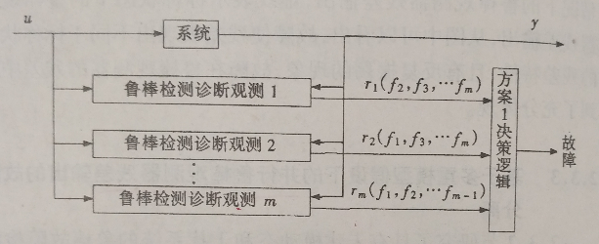
Northwestern Polytechnical University
西北工业大学 航天学院
2.3 鲁棒故障检测观测器
并行鲁棒故障观测器
图2.3.4 方案1故障诊断原理
Notes:
无人机长时间、高轨道、远距离的续航需求，对无人机的飞行可靠性提出了更高的要求。
而提高飞行可靠性的途径有三种：提高元部件的可靠性、发展容错控制技术和加强维修措施。提高元部件的可靠性虽然可以提高系统的可靠性，但是元部件可靠性的提高不可能一蹴而就，而且，通过元部件可靠性来提高系统可靠性的能力毕竟有限。加强维修措施包括事前检测和事后修理，同样无法改变飞行可靠性。因此，发展容错控制技术显得尤为必要，它可以提高无人机飞行的可靠性。

Slide 37
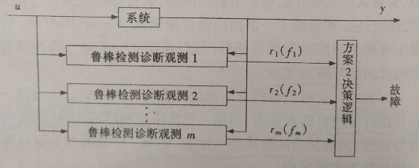
Northwestern Polytechnical University
西北工业大学 航天学院
2.3 鲁棒故障检测观测器
并行鲁棒故障观测器
图2.3.5 方案2故障诊断原理
Notes:
无人机长时间、高轨道、远距离的续航需求，对无人机的飞行可靠性提出了更高的要求。
而提高飞行可靠性的途径有三种：提高元部件的可靠性、发展容错控制技术和加强维修措施。提高元部件的可靠性虽然可以提高系统的可靠性，但是元部件可靠性的提高不可能一蹴而就，而且，通过元部件可靠性来提高系统可靠性的能力毕竟有限。加强维修措施包括事前检测和事后修理，同样无法改变飞行可靠性。因此，发展容错控制技术显得尤为必要，它可以提高无人机飞行的可靠性。

Slide 38
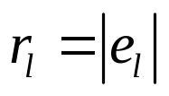

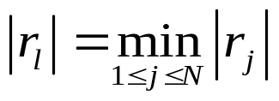


Northwestern Polytechnical University
西北工业大学 航天学院
2.3 鲁棒故障检测观测器
故障分离方法
比较判别法
故障分离的一种直观而简单的做法是采用比较判别法，决策过程为：取 ，（ 为鲁棒观测器的残差），若 ，则认为系统处于 态，具有故障 。
Notes:
无人机长时间、高轨道、远距离的续航需求，对无人机的飞行可靠性提出了更高的要求。
而提高飞行可靠性的途径有三种：提高元部件的可靠性、发展容错控制技术和加强维修措施。提高元部件的可靠性虽然可以提高系统的可靠性，但是元部件可靠性的提高不可能一蹴而就，而且，通过元部件可靠性来提高系统可靠性的能力毕竟有限。加强维修措施包括事前检测和事后修理，同样无法改变飞行可靠性。因此，发展容错控制技术显得尤为必要，它可以提高无人机飞行的可靠性。

Slide 39
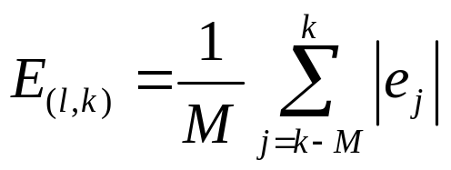
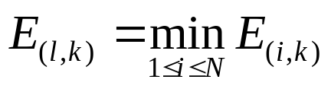
Northwestern Polytechnical University
西北工业大学 航天学院
2.3 鲁棒故障检测观测器
故障分离方法
滤波比较法
滤波比较法取一个时间区间段残差的平均信息作为决策信息，对脉冲型扰动的抑制作用较好，定义 ，式中M表示滤波的数据窗长
度，滤波比较法实现故障分离的决策原则为
若 ，则系统处于 态，具有故障 。
Notes:
无人机长时间、高轨道、远距离的续航需求，对无人机的飞行可靠性提出了更高的要求。
而提高飞行可靠性的途径有三种：提高元部件的可靠性、发展容错控制技术和加强维修措施。提高元部件的可靠性虽然可以提高系统的可靠性，但是元部件可靠性的提高不可能一蹴而就，而且，通过元部件可靠性来提高系统可靠性的能力毕竟有限。加强维修措施包括事前检测和事后修理，同样无法改变飞行可靠性。因此，发展容错控制技术显得尤为必要，它可以提高无人机飞行的可靠性。

Slide 40
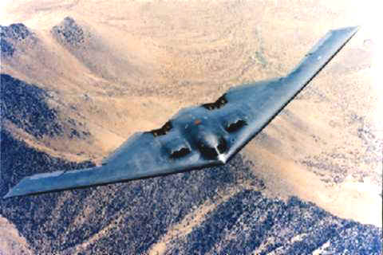
谢谢！
Notes:
我的汇报结束，再次谢谢大家！

